Slide 1

Autenticación Web: Estrategias Modernas para Seguridad
En el mundo digital actual, la seguridad es primordial. En esta presentación, exploraremos las estrategias de autenticación más populares y seguras para proteger aplicaciones web. Aprenderemos cómo funcionan OAuth, API keys y JWT, y analizaremos sus fortalezas y debilidades. Descubriremos aplicaciones del mundo real y mejores prácticas para asegurar tu plataforma web.

Slide 2
Introducción a OAuth: El Poder de la Delegación
¿Qué es OAuth?
Flujo de Trabajo de OAuth
OAuth, o Open Authorization, es un protocolo abierto que permite a los usuarios autorizar aplicaciones de terceros a acceder a sus datos sin compartir sus contraseñas. En lugar de compartir sus credenciales, los usuarios otorgan a las aplicaciones un token de acceso, el cual les permite acceder a información limitada, como su nombre de usuario o dirección de correo electrónico.
1. El usuario inicia sesión en la aplicación. 2. La aplicación solicita acceso a la información del usuario. 3. El usuario otorga permiso a la aplicación. 4. La aplicación recibe un token de acceso para acceder a la información.

Slide 3
API Keys: Las Llaves Maestras de tu Sistema
Ventajas
Desventajas
Uso Prudente
Las API keys son fáciles de implementar, ya que no requieren un protocolo complejo como OAuth. Permiten la autenticación de una aplicación para acceder a los recursos de una API. También son relativamente seguras, siempre y cuando se gestionen adecuadamente y se renueven con regularidad.
Las API keys son un poco más débiles que otras estrategias, ya que el token está visible en cada solicitud a la API. Si se pierde o es robado, el atacante tendría acceso completo a los datos.
Al utilizar API keys, es fundamental implementar buenas prácticas de seguridad. Rotar las claves con regularidad, limitar su alcance y restringir su uso a solo las aplicaciones autorizadas.

Slide 4
JWT: Tokenización y Seguridad
1
El Corazón del JWT
2
Estructura del JWT
3
Usos del JWT
Un JSON Web Token (JWT) es un estándar abierto para la transmisión de información entre partes como una forma segura y compacta. Un JWT contiene una carga útil que representa una declaración, que se cifra y se envía a un servidor para su verificación.
Un JWT típico consta de tres partes: una cabecera (header), una carga útil (payload) y una firma (signature). La cabecera contiene información sobre el token, como el algoritmo de cifrado utilizado. La carga útil contiene la información a transmitir. Y la firma asegura que el token no ha sido manipulado.
Los JWT son ideales para la autenticación y autorización de aplicaciones web. También se utilizan para proteger la información sensible, como los datos del usuario. Un JWT se puede utilizar para verificar la identidad del usuario, autorizar el acceso a los recursos, y proteger la comunicación entre el cliente y el servidor.

Slide 5
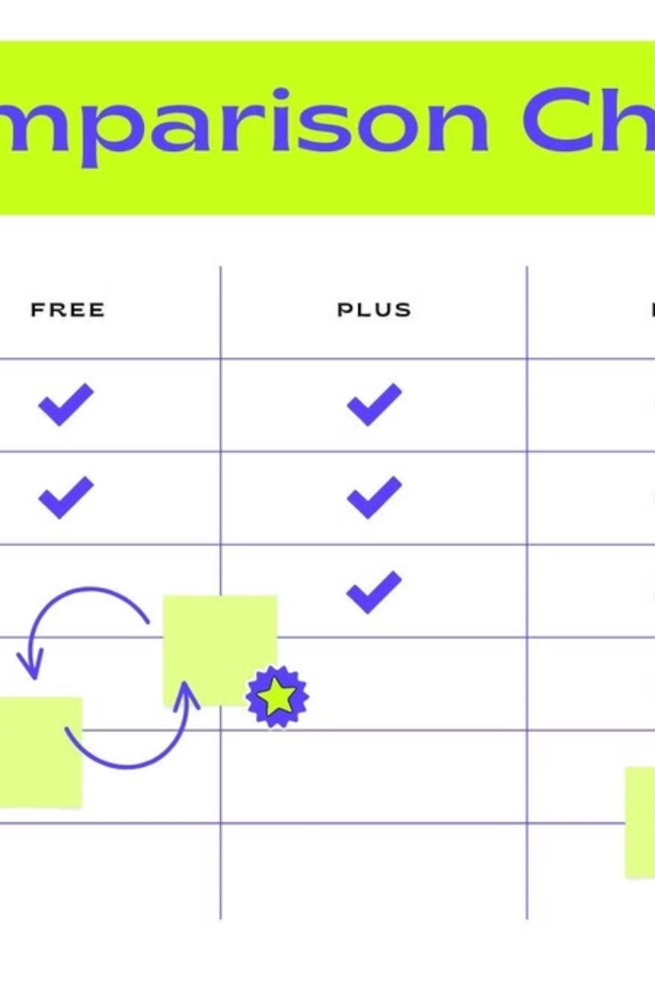
Comparación: Estrategias de Autenticación
Estrategia
Ventajas
Desventajas
OAuth
Seguridad robusta, control de acceso granular, ampliamente utilizado.
Complejidad de implementación, puede ser lento en algunos casos.
API Keys
Fácil de implementar, relativamente seguro si se gestiona bien.
Menos seguro que OAuth o JWT, token visible en cada solicitud.
JWT
Seguridad, token compacto, flexible para diferentes escenarios.
Puede ser complejo de configurar y administrar, requiere un sistema de cifrado seguro.

Slide 6




Casos Reales: Autenticación en Acción
Google
Google utiliza OAuth para permitir a los usuarios iniciar sesión en aplicaciones de terceros utilizando sus credenciales de Google. Esto simplifica el proceso de inicio de sesión para los usuarios y ofrece un mayor nivel de seguridad.
Twitter
Twitter también implementa OAuth para permitir que las aplicaciones de terceros accedan a la información de usuario, como la línea de tiempo de un usuario, los seguidores y los tweets.
Amazon
Amazon utiliza API keys para permitir que los desarrolladores accedan a sus servicios de comercio electrónico, como el carrito de compras, las recomendaciones de productos y las funciones de pago.

Slide 7





Seguridad: Protegiendo tu Sistema
Encriptación Robusta
Utiliza algoritmos de cifrado sólidos para proteger los datos sensibles, como el token de acceso.
Validación Estricta
Verifica la validez y la integridad del token en cada solicitud. Esto protege contra la manipulación o el acceso no autorizado.
Gestión de Tokens
Establece un sistema para rotar los tokens con regularidad y controlar su vigencia. Esto reduce el riesgo de que un token robado se utilice para acceder a los datos.
Autenticación Multifactor
Implementa la autenticación multifactor para una mayor seguridad. Se requiere que el usuario proporcione múltiples formas de identificación, como una contraseña y un código de un solo uso.

Slide 8

Conclusión: Eligiendo la Estrategia Adecuada
La elección de la estrategia de autenticación adecuada depende de las necesidades específicas de tu aplicación. OAuth es una excelente opción para aplicaciones con un alto nivel de seguridad y control de acceso granular. API keys son más sencillas de implementar, pero son menos seguras. JWT ofrecen un buen equilibrio entre seguridad y flexibilidad. Independientemente de la estrategia elegida, es fundamental priorizar la seguridad y seguir las mejores prácticas para proteger tu aplicación y los datos de tus usuarios.

